Slide 1


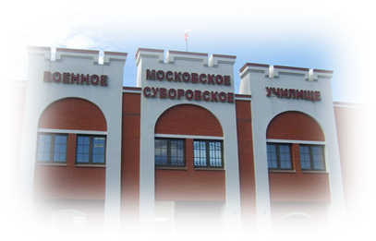
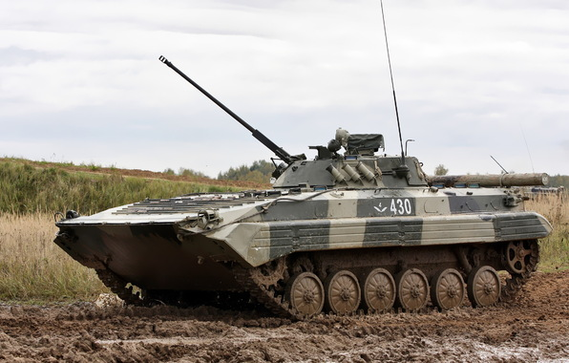
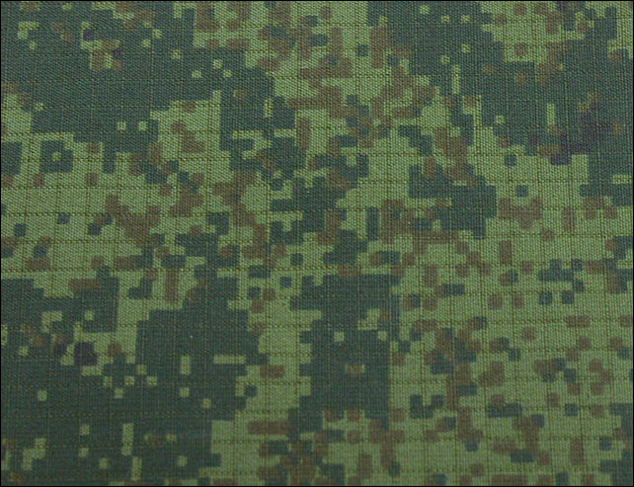
ФГКОУ Московское суворовское военное училище
МсСВУ
Квадратные корни. Арифметический квадратный корень.
Урок 1
25.10.13
Преподаватель математики Каримова С.Р.

Slide 2
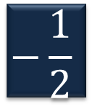
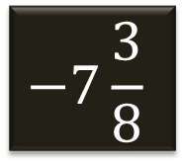
Кластер
Натуральные
числа
Целые
числа
Рациональные
числа
Иррациональные числа
$$−7\frac{3}{8}$$
9
π
1,24(53)
$$−\frac{1}{2}$$
345
7
0
–6(3)
7,020020002…

Slide 3
Квадратные корни.
Арифметический квадратный корень.
Понятие квадратного корня.
Работа с учебником стр. 70
– рассмотреть задачу о нахождении стороны квадрата по его площади.

Slide 4
Какие числа необходимо вписать в клетки?

Slide 5
Определение
Число b называют квадратным корнем из числа а, если b² = а.
Квадратным корнем из числа а называют число, квадрат которого равен а.

Slide 6
Задание:
выяснить, является ли число п квадратным корнем из числа т, если:
а) п = 5, т = 25; в) п = 0,3, т = 0,9;
б) п = –7, т = 49; г) п = 6, т = –36.

Slide 7
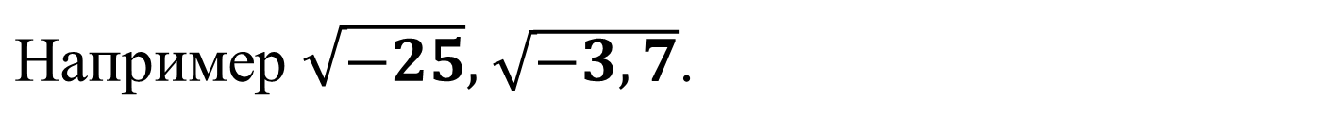
Арифметический квадратный корень является неотрицательным числом
При a<0 выражение $\sqrt{a}$ не имеет смысла.
$\text{Например }\sqrt{−25},$ $\sqrt{−3,7}$.

Slide 8
Упражнения
Является ли число п арифметическим квадратным корнем из числа т, если:
а) п = 8, т = 64; в) п = 0,2, т = 0,4;
б) п = –3, т = 9; г) п = 0,4, т = 0,16.

Slide 9
Основное свойство арифметического квадратного корня

Slide 10
Упражнения
№ 298, № 299.
№ 300.
№ 305, № 306 (а, б).
№ 309.

Slide 11
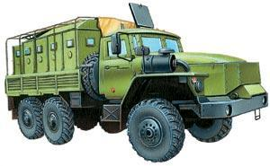
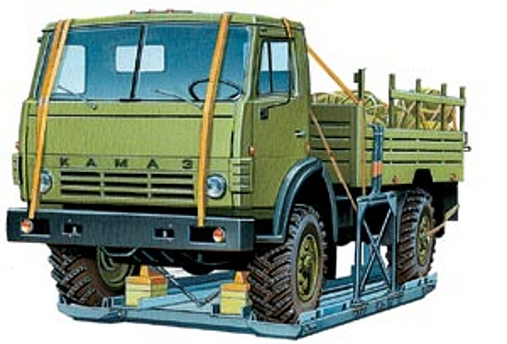
Задача на повторение
В военной части есть 3 пятитонных (Урал-4230-01 (6×6) с локальным бронированием) и 5 трехтонных (КамАЗ-43501 «Мустанг» (4×4) на десантной парашютной платформе П-7Н) машин. Какое наименьшее число машин потребуется для перевозки (одним рейсом) 25 железобетонных плит массой по 800 кг?

Slide 12
Вопросы

Slide 13
Задание на самоподготовку:
№ 301, № 304, № 306 (в, г).

Slide 14
Рефлексия
№ | Вопрос | Да | Нет | Обозначение | Пример
1 | Знаю ли я, что такое квадратный корень?
2 | Знаю ли основное свойство арифметического квадратного корня?
3 | Смогу ли я найти квадратный корень числа?

Slide 15
Литература и Интернет–ресурсы :
Алгебpа. 8 класс. Учебник. ФГОС. Ю.Н. Макарычев, Н.Г. Миндюк, К.И. Нешков, С.Б. Суворова. Под ред. С.А.Теляковского. 2013г.
Алгебра, 8 класс, Поурочные планы, Дюмина Т.Ю., Махонина А.А., 2012: CD;
http://www.arms-expo.ru/049049052052124049051054055.html
http://img1.liveinternet.ru/images/attach/c/4/80/35/80035455_1321199046_skola1.gif
http://s4.goodfon.ru/wallpaper/previews-middle/219776.jp

